Slide 1
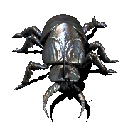
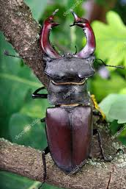
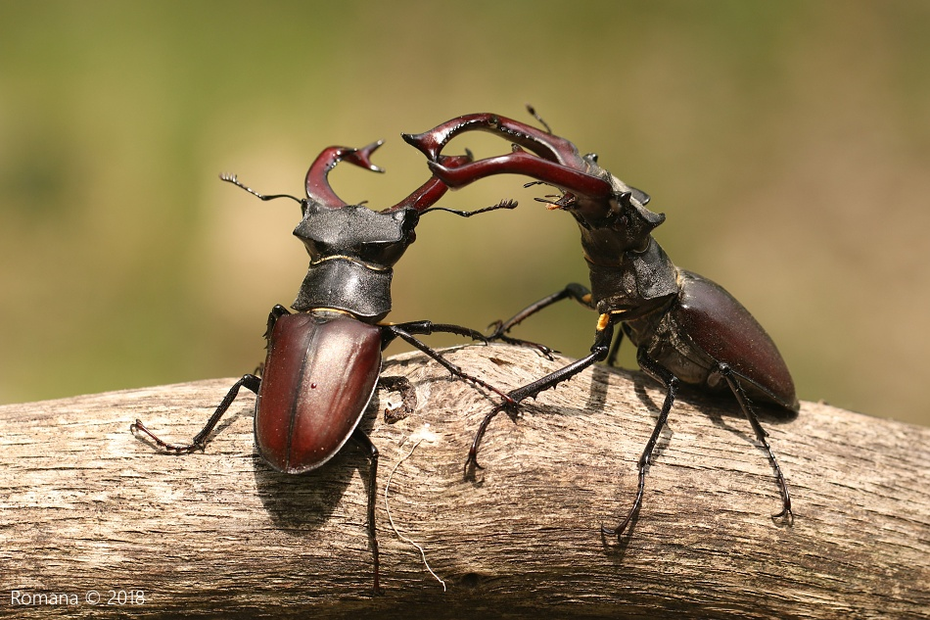
brouci

Slide 2
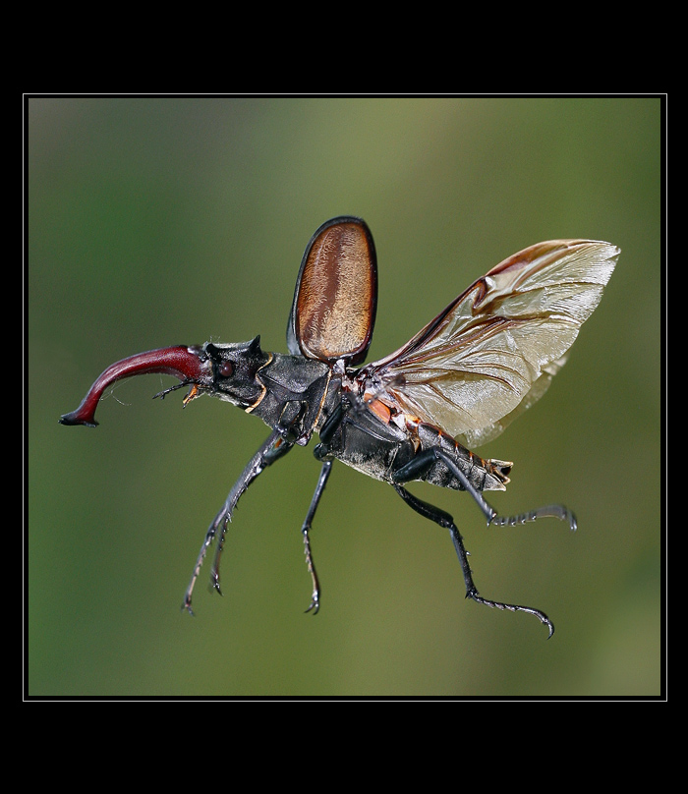
Roháč obecný
Dorůstá 35-75 mm
živí se nektarem a šťávou rostlin.
Žije v dutinách starých stromů a v mrtvých pařezech v lesích a hájíc

Slide 3
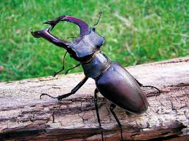
Roháč obecný
Samec dosahuje délky 37 až 75 milimetrů a vyznačuje se mohutnými kusadly, které připomínají parohy, a kterými spolu samci zápasí.
Samice jsou 30 až 45 milimetrů velké, mohutná kusadla jim chybí.
Hlava a štít jsou černé, krovky lesklé, tmavě hnědé.

Slide 4
Roháč obecný
Larvy se živí ztrouchnivělým dřevem, dospělci mízou stromů.
Vyskytuje se od poloviny května do konce července v dubových, ale i smíšených lesích.
Čím je významný?
Největší evropský druh brouka. Je zapsán v Červeném seznamu ohrožených druhů ČR.

